Slide 1


Slide 2

Evento di lancio del progetto ADAPT
Alghero, 24 Febbraio 2017
Stefano Palmieri
European Economic and Social Committee

Slide 3
LE CITTA’ RESILIENTI:
DRIVER PER UNO SVILUPPO SOSTENIBILE

Slide 4

L’ETA’ DELL’INCERTEZZA
IL FUTURO DEL LAVORO
CAMBIAMENTO CLIMATICO
BREXIT
MUTAMENTI NELLE PRODUZIONI E NEI CONSUMI
L’AVANZATA DEGLI …ISMI
GR-ITA-ETC…
EXIT
CRISI ISTITUZIONALE DELL’UE
DISUGUAGLIANZE
MARGINALITA’
POVERTA’
FLUSSI MIGRATORI

Slide 5
Articolo 3 – TRATTATO SULL’UNIONE EUROPEA
L’Unione si prefigge di promuovere la pace, i suoi valori e il benessere dei suoi popoli.
L’Unione si adopera per lo sviluppo sostenibile dell'Europa, basato su una crescita economica equilibrata e sulla stabilità dei prezzi, su un'economia sociale di mercato fortemente competitiva, che mira alla piena occupazione e al progresso sociale, e su un elevato livello di tutela e di miglioramento della qualità dell'ambiente.
Essa promuove il progresso scientifico e tecnologico.
L'Unione combatte l'esclusione sociale e le discriminazioni e promuove la giustizia e la protezione sociali, la parità tra donne e uomini, la solidarietà tra le generazioni e la tutela dei diritti del minore.
Essa promuove la coesione economica, sociale e territoriale, e la solidarietà tra gli Stati membri.

Slide 6
LA CITTA’ DRIVER PER LO SVILUPPO LOCALE E GLOBALE:
  IL CONCETTO DI RESILIENZA DI UNA CITTA’

Slide 7
DISTRIBUZIONE DEI CENTRI URBANI NEL MONDO 2015 (DIMENSIONE DEMOGRAFICA)

Slide 8
CITTA’ PIATTAFORME IDEALI PER LO SVILUPPO ECONOMICO
Driver di sviluppo economico
Investimenti infrastrutturali urbani: l’importanza delle reti
Luoghi di trasformazione sociale
Rapidità delle risposte dei governi locali
Luoghi di innovazione sociale, tecnologica e culturale
Interconnessione con le aree rurali
Potenzialità di minimizzare la propria impronta ecologica

Slide 9
CITTA’ PIATTAFORME IDEALI PER LO SVILUPPO ECONOMICO
Sono tra i sistemi più complessi e dinamici umani.
Uno sviluppo urbano sostenibile richiede un approccio sistemico basato su: economie di scala e di scopo in grado di promuovere innovazioni istituzionali e sociali.
L’utilizzo delle nuove tecnologie (ICT) favoriscono:
la gestione di reti di trasporto, energetiche, di comunicazione
Gli incrementi di produttività e di competitività del sistema urbano
La continua trasformazione dell’ambiente urbano

Slide 13
DISTRIBUZIONE DELLA POPOLAZIONE MONDIALE: CENTRI URBANI – CLUSTER URBANI E AREE RURALI

Slide 15
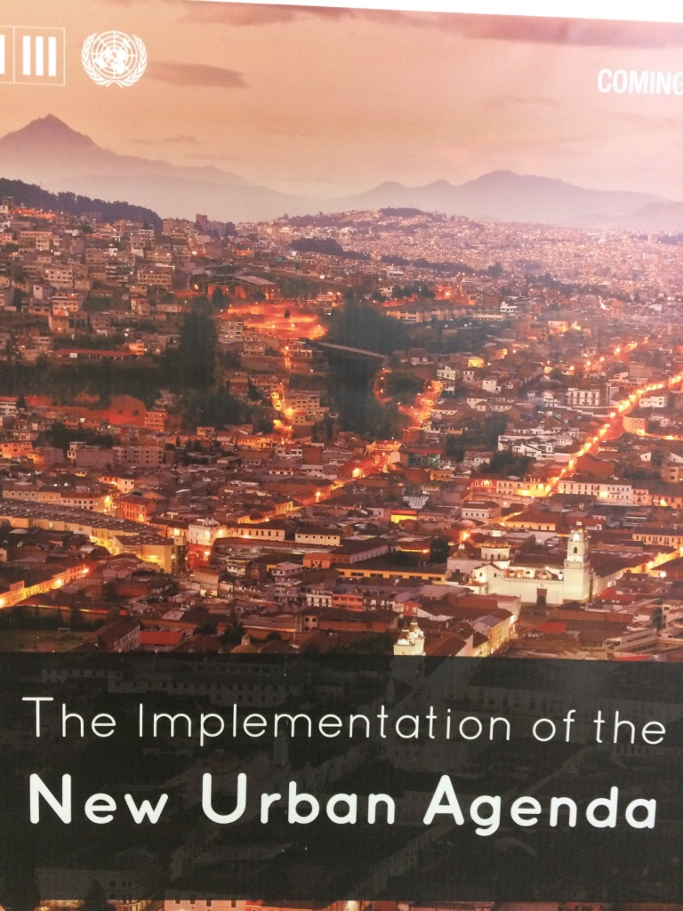

Slide 16
Città, Urbanizzazione e Pianificazione Urbana
Partecipazione degli stakholder
Lotta alla povertà
Garantire l’accessibilità ai servizi e ai bisogni essenziali
Lotta alla violazione dei diritti umani

Slide 17
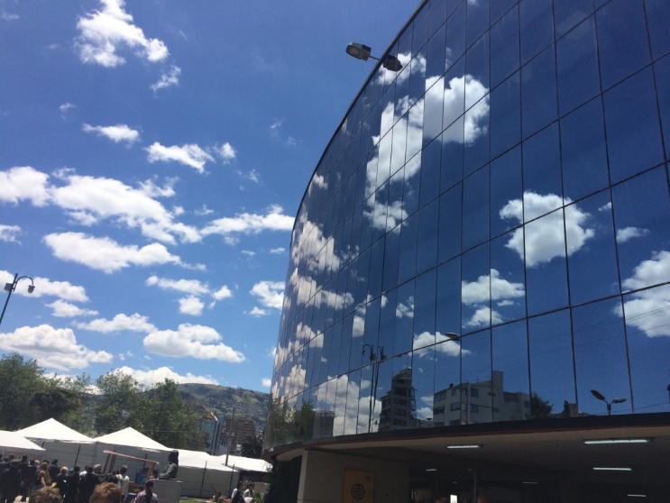
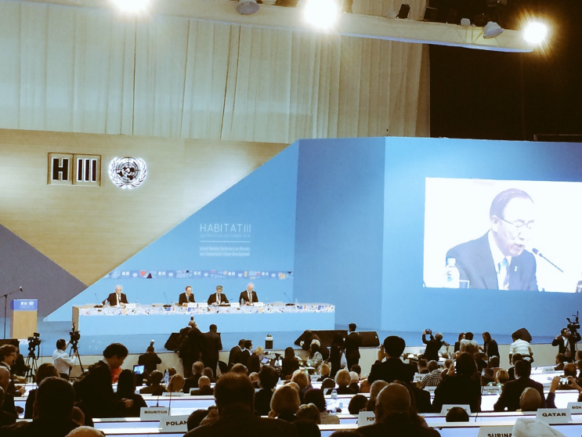
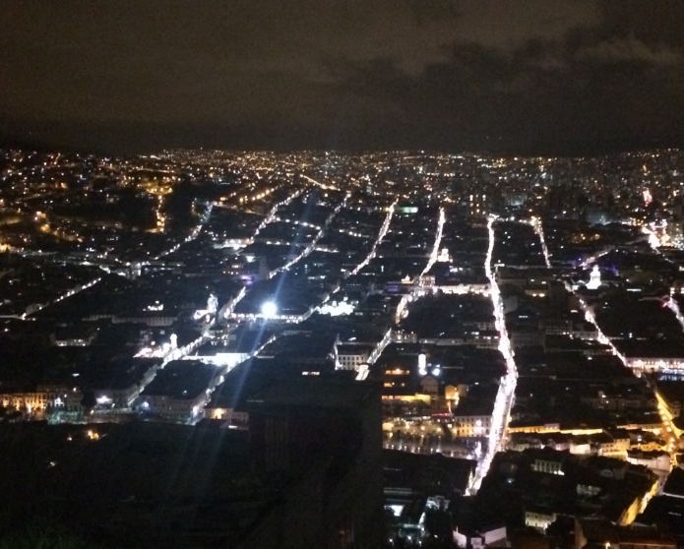
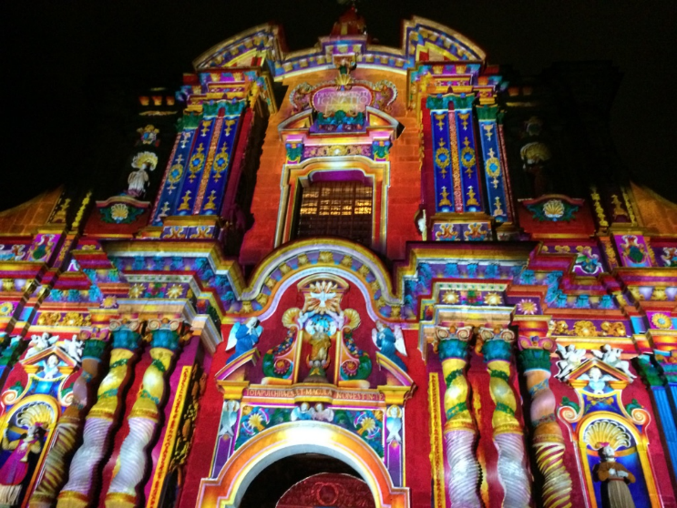
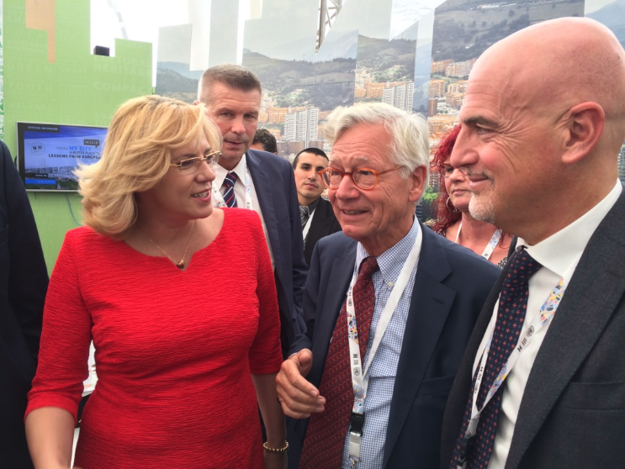
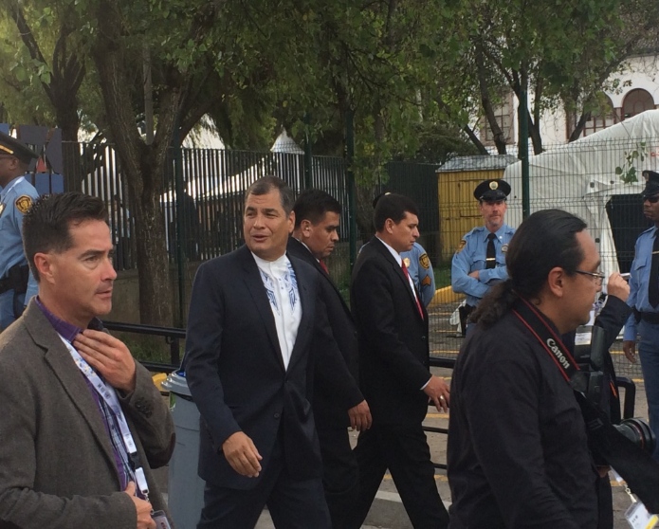

Slide 18
L’AGENDA URBANA EUROPEA

Slide 19
DENSITA’ DELLA POPOLAZIONE NEI PRINCIPALI CENTRI URBANI EUROPEI

Slide 20
POPOLAZIONE RESIDENTE NELLE CITTA’ EUROPEE AL 1° GENNAIO 2012

Slide 21
Mutamenti demografici 2000-2011
Var. %

Slide 22
Motivi alla base di un’Agenda Urbana Europea
Lavoro, crescita, competività
Connettività, creatività, innovazione
Crisi dei rifugiati
Marginalità, esclusione, povertà
Cambiamento climatico, SDGs
Politiche dell’UE implementate a livello urbano

Slide 23
Il lungo cammino dell’Agenda URBANA EUROPEA
CARTA DI LIPSIA sullo sviluppo sostenibile delle Città Europee 2 Maggio 2007
DICHIARAZIONE DI TOLEDO sullo sviluppo urbano 22 Giugno 2010
DICHIARAZIONE DI RIGA 10 Giugno 2015
….PATTO DI AMSTERDAM 30 MAGGIO 2016

Slide 24
L’OBIETTIVO DELL’AGENDA URBANA EUROPEA
… di garantire il contributo delle aree urbane (indipendentemente dalla loro dimensione)
al conseguimento dei comuni obiettivi nazionali ed Europei,
nel pieno rispetto dei principi di sussidiarietà e di proporzionalità.

Slide 25
UNA REGOLAMENTAZIONE MIGLIORE
UN MIGLIOR RICORSO AI FONDI DELL’UNIONE EUROPEA
UNA MIGLIORE CONOSCENZA DELL’AREA URBANA E DEGLI ATTORI EUROPEI – NAZIONALI E LOCALI

Slide 26
1) UNA REGOLAMENTAZIONE MIGLIORE
assicurare il migliore coinvolgimento dei rappresentanti della società civile locale (key stakeholder) nella predisposizione così come nella valutazione dell’impatto delle politiche europee per le aree urbane;
garantire l’attuazione di efficaci valutazioni di impatto a livello urbano della legislazione europea;
assicurare il supporto della Commissione Europea in queste valutazioni di impatto;
assicurare una stretta cooperazione tra gli attori coinvolti nel processo relativo al Pacchetto riguardante la migliore regolamentazione

Slide 27
2) UN MIGLIOR RICORSO AI FONDI DISPONIBILI
CIRCOLAZIONE DELLE INFORMAZIONI
TRASFORMAZIONE DELL’INFORMAZIONE IN CONOSCENZA
CAPACITA’ DI GESTIONE PROGETTUALE E PROGRAMMATICA

Slide 28
3) UNA MIGLIORE CONOSCENZA DELL’AREA TRA GLI ATTORI
Raccolta, elaborazione diffusione e comparabilità dei dati (quantitativi e qualitativi) relativi alle Città Europee

Slide 29
IL PARTENARIATO NELL’AGENDA URBANA EUROPEA
Mette in pratica il rafforzamento della dimensione urbana nelle politiche dell’UE
L’AUE stabilisce 12 tematiche prioritarie
Per ciascuna di queste tematiche costituisce un partenariato tematico composto da rappresentanti:
  Commissione Europea – Governi Nazionali – Amministrazioni locali delle Città coinvolte
  Organismi di rappresentanza della Società civile

Slide 30
12 TEMATICHE PRIORITARIE
Lavori e professionalità nell’economia locale;
Transizione digitale
Appalti pubblici (innovazione e responsabilità)
Mobilità urbana
Inclusione dei migranti e dei rifugiati
Povertà urbana
Abitazioni
Utilizzo sostenibile della terra e soluzioni basate sulla Natura
Economia circolare
Adattamento ai mutamenti climatici
Transizione energetica
Qualità dell’aria

Slide 31
Suddivisione dei 3 anni di durata del partenariato
1 fase: ESPLORATIVA
  Individuazione delle strozzature e delle opportunità di un intervento coordinato per realizzare la priorità tematica
  Piano d’Azione
2 fase: ATTUATIVA
- realizzazione degli interventi previsti nel Piano d’Azione
3 fase: VALUTAZIONE

Slide 32
IL PIANO D’AZIONE
proposte per il miglior utilizzo della legislazione e delle risorse finanziarie esistenti a livello europeo, nazionale e locale;
proposte per un migliore adattamento della legislazione e degli strumenti europei, nazionali e locali a livello delle aree urbane;
proporre suggerimenti per il post-2020 EU Multi Annual Framework
promuovere e testare l’utilizzo dei diversi fondi disponibili per determinati progetti urbani
individuare problematiche urbane e promuovere programmi volti a rimuovere tali problematiche attraverso progetti pilota
rafforzare la cooperazione tra i soggetti del partenariato su problemi di carattere urbano di mutuo interesse
promuovere buone pratiche
stabilire una lista di iniziative faro da attuare
individuazione, monitoraggio dei target/obiettivi legati all’attività di partenariato

Slide 33
Opportunità e criticità nel coinvolgimento della Società Civile nell’elaborazione dell’Agenda Urbana Europea

Slide 34
CONOSCENZE & COMPETENZE
RAPPRESENTATIVITA’ E RESPONSABILITA’
GOVERNABILITA’ DELLE ISTANZE

Slide 35
GRAZIE
stefano.palmieri@eesc.europa.eu

